Slide 1
IMPLEMENTACIÓN DE UNA API DE NOTAS CON GRAPHQL, BASE DE DATOS NoSQL Y RABBITMQ PARA LA ESCUELA DE SISTEMAS DE LA UPT
Integrantes:
Diego Aranda Reyes
Erick Mamani Lima
Helbert Condori
Soledad Maltrain Yáñez

Slide 2

Planteamiento del problema
El problema radica en la necesidad de mejorar el acceso, la eficiencia y la flexibilidad en la gestión de las notas académicas de los estudiantes en la intranet de la Escuela de Sistemas de la UPT.

Slide 3
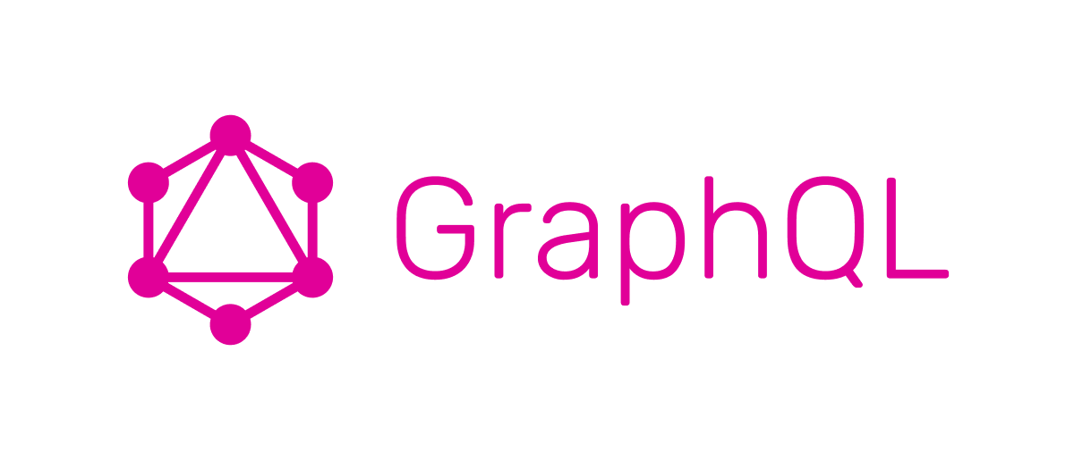
Justificación
La implementación de esta API de notas con base de datos NoSQL y GraphQL ofrece una solución moderna y eficiente para mejorar el acceso, la eficiencia y la gestión de las notas académicas en la Escuela de Sistemas de la UPT.

Slide 4
Objetivo General
Implementar una API de notas con base de datos NoSQL, GraphQL y Rabbit para la Escuela de Sistemas de la UPT con el fin de proporcionar a los usuarios de la intranet una forma eficiente y flexible de acceder y manipular las notas académicas.

Slide 5
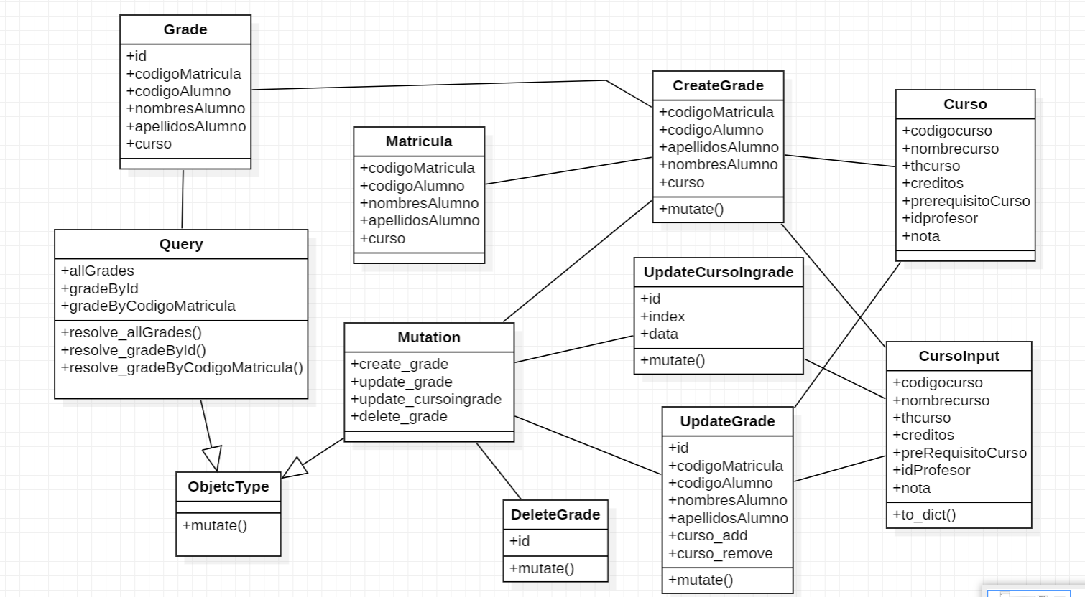
Diagrama de Clases

Slide 6
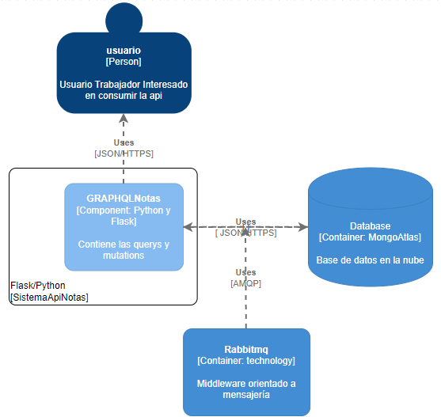
Diagrama de Clases

Slide 7
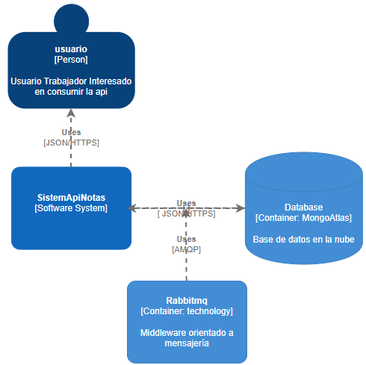
Arquitectura

Slide 8
¡Gracias!

